Slide 1
Django

Slide 2
O que é Django?
Django é uma estrutura de aplicativos web python de alto nível que permite o rápido desenvolvimento de aplicativos web.
É uma estrutura de back-end usada para resolver problemas de conectividade com bancos de dados e outros problemas de servidor.

Slide 3
Pontos para aprender Django

Slide 4
Evolução constante
Desde o lançamento do Django, ele tem muitos recursos e ainda assim, o Django continua sua jornada e está na indústria há mais de uma década. É um tempo bastante longo e tem vários lançamentos nesse curso.

Slide 5
Código aberto
O Django é uma tecnologia de código aberto. O Django desde seu lançamento possui excelente documentação e ainda é bem mantido, o que significa que, no momento do lançamento, esse era o único framework com ótima documentação.

Slide 6
Uma das melhores comunidades de software
A comunidade de estrutura do Django é uma das melhores comunidades existentes, pois elas suportam todos os projetos e resolvem todas as consultas. Essa é uma das razões pelas quais a comunidade do Django está crescendo em ritmo acelerado e, portanto, mais e mais pessoas estão mudando para o Django.

Slide 7
Recursos do framework Django

Slide 8
Estabilidade
Django está entre as primeiras estruturas a responder a uma nova vulnerabilidade. O que significa que o Django tem sua estrutura testada a todo momento e sendo melhorado para as atuas e futuras falhas.

Slide 9
Exelente documentação
Apesar de ser um projeto de código aberto ele fornece uma ótima documentação e sempre estão disponíveis para seus desenvolvedores.

Slide 10
Altamente escalável
A escalabilidade para qualquer tecnologia é um grande fator ao se usar a tecnologia em projetos maiores.
Baseado em uma arquitetura de compartilhamento-nada. Banco de dados, servidores, servidores de cache.

Slide 11
Problemas de segurança
Por padrão o Django resolve muitos problemas de segurança existentes nas estruturas do PHP.
Django gera paginas da web dinamicamente e usando estes modelos para enviar informações aos navegadores da web.

Slide 12
SEO
Search Engine Optimization (otimização de mecanismo de pesquisa)
um processo para aumentar a quantidade e a qualidade do tráfego do seu site por meio de resultados de mecanismos de pesquisa orgânicos.

Slide 13
Enorme biblioteca de pacotes
A comunidade do Django é muito grande e oferece suporte e fornece pacotes para quase tudo o que você precisa em um site

Slide 14
Permite design pragmático e robusto
Principal característica do Django é que ele permite aplicativos da Web em grande escala, que é possível criar projetos grandes com estruturas prontas em python.

Slide 15
Arquitetura do Django

Slide 16


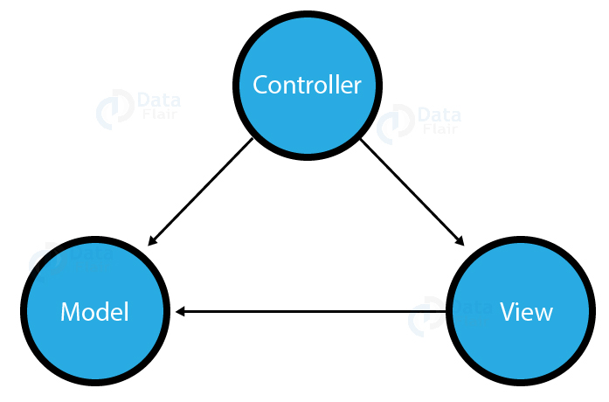

MVC
z

Slide 17
Model
O Modelo é a estrutura de dados lógica por trás do aplicativo completo e representa por um banco de dados (geralmente bancos de dados relacionais, como MySQL, Postgres).

Slide 18
View
a Visualização é a interface do usuário que você vê no navegador sempre que visita um site. Eles o representam através de arquivos HTML / CSS / JavaScript.

Slide 19
Controller
O Controller é o intermediário que conecta a vista e o modelo. Isso significa que o controlador é a passagem de dados do modelo para a visualização.

Slide 20
Empresas que utilizam Django
Instagram
Youtube
Spotify

Slide 21
Vantagens do Django

Slide 22
Acoplamento solto
A estrutura do Django é fracamente acoplada e fortemente ligada, de modo que várias camadas da estrutura não precisem "conhecer" uma da outra, a menos que seja absolutamente necessário. Isso também dá ao Django uma vantagem de segurança sobre outras estruturas.

Slide 23
Código Menor
O Django tira o máximo proveito dos aplicativos pré-escritos e, portanto, tem muito menos código para escrever você mesmo.

Slide 24
Consistência
O principal trabalho das aplicações web é que elas são mediadoras entre diferentes tecnologias. A estrutura é consistente em todos os níveis e funciona com a mesma. Isso acontece mesmo que o modelo fique muito grande ou o projeto seja pequeno.

Slide 25
Versátilidade
O Django efetivamente completa todas as atividades como gerenciamento de conteúdo, plataformas de computação científica e até grandes organizações.

Slide 26
Instalação
z

Slide 27
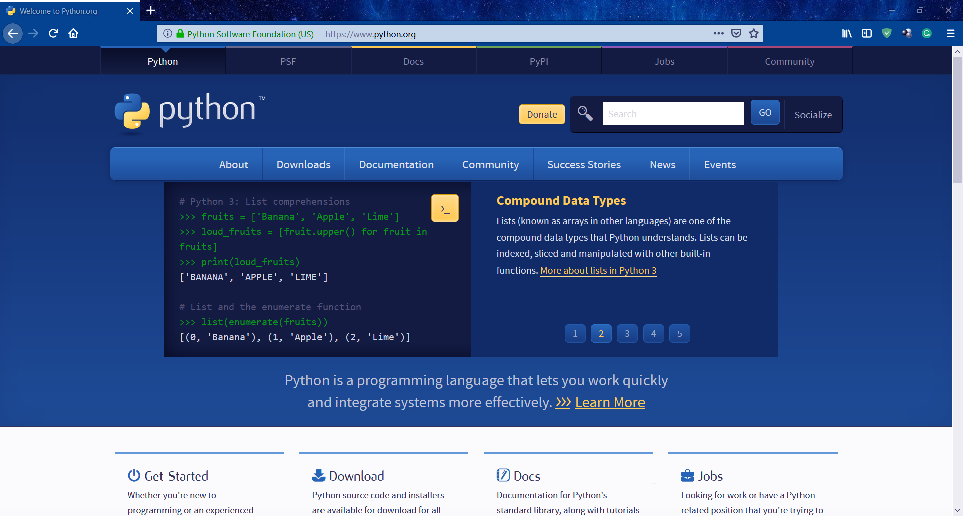
Instalando python 3

Slide 28
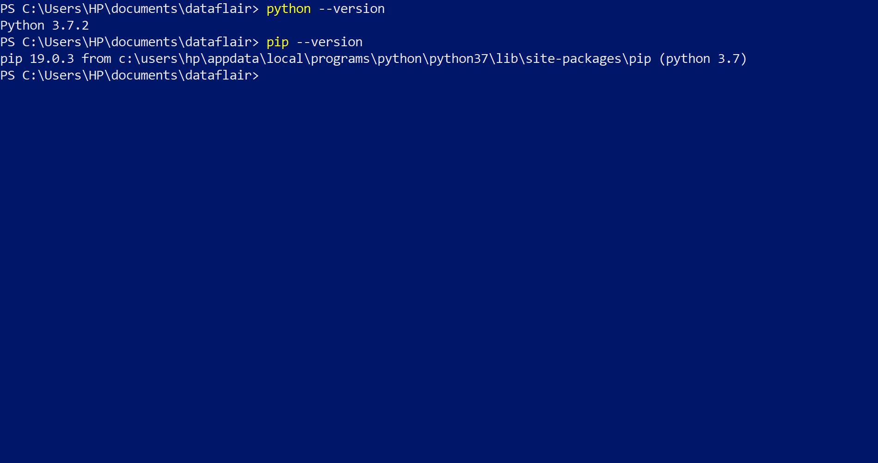
Windows

Slide 29
Linux
$ sudo apt-get update && sudo apt-get -y upgrade
$ sudo apt-get install python3
$ python3 –V
$ sudo apt-get install -y python3 pip
$ pip3 -V

Slide 30
Instalando a Virtualenv

Slide 31
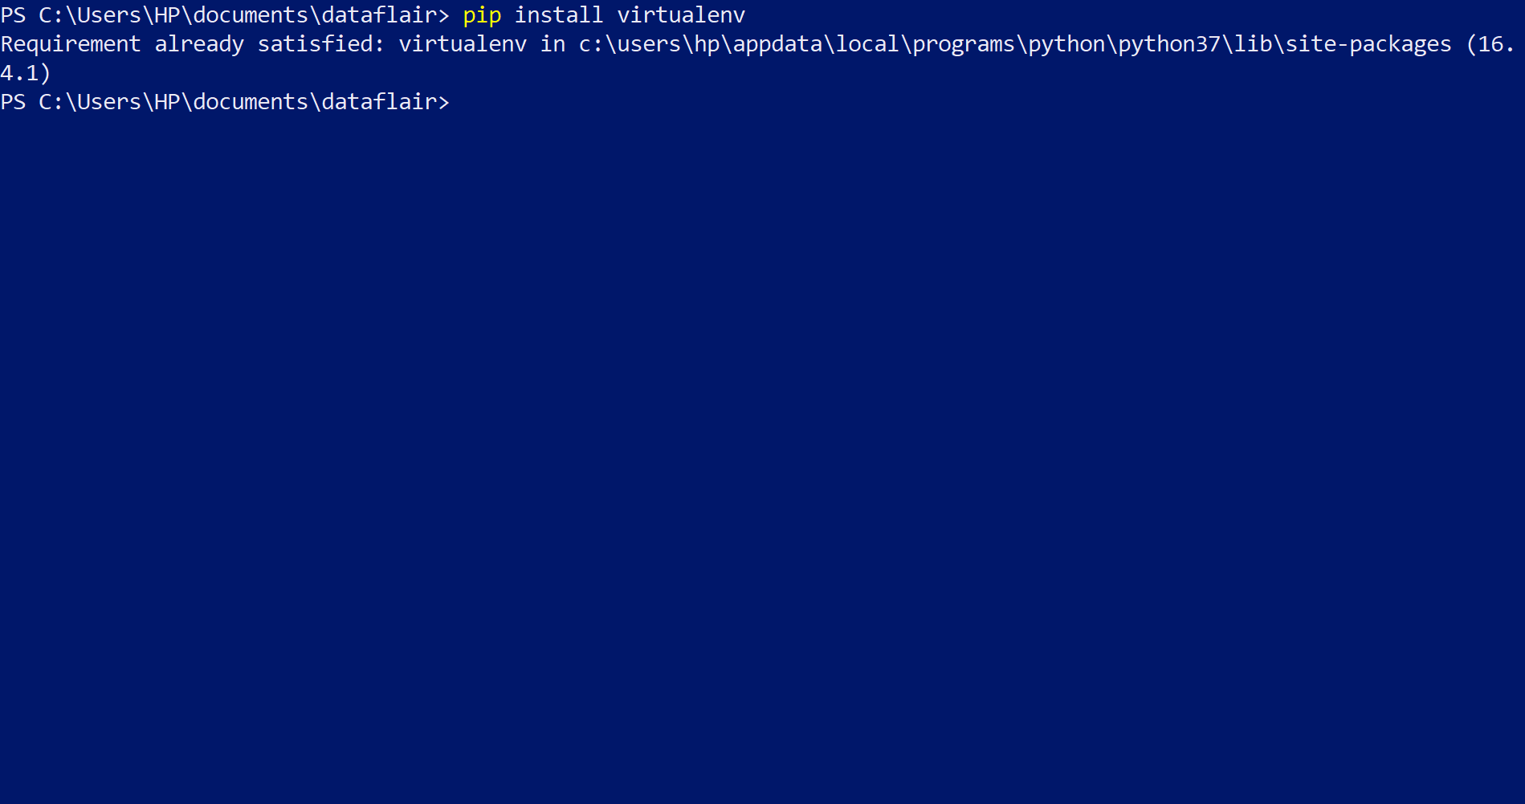
Windows

Slide 32
Linux
$ pip3 install virtualenv
$ virtualenv –-version

Slide 33
Instalando Django

Slide 34
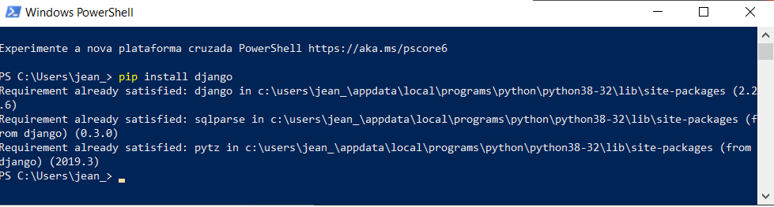
Windows

Slide 35
Linux
$ pip install -e django

Slide 36
Configurando o ambiente

Slide 37
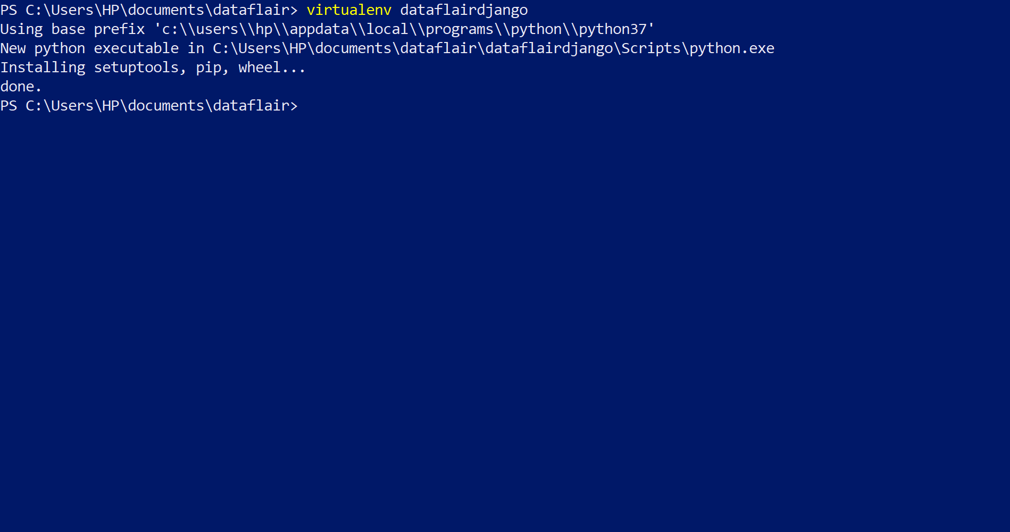
Windows

Slide 38
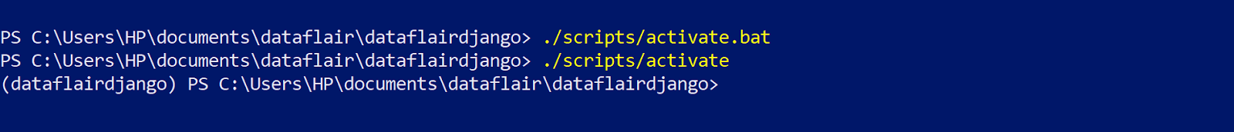
Ativação do ambiente

Slide 39
Linux
$ pyvenv environment_name
$ ls environment_name
$ source environment_name / bin / enable

Slide 40
Iniciando projeto
Django-admin startproject nome_do_projeto

Slide 41
Criando o banco de dados
Python manage.py migrate
Python manage.py createsuperuser

Slide 42
Rodando o server
Python manage.py runserver

Slide 43
Rest

Slide 44
Apresentando o projeto

